Slide 1





ASSISTENZA EDUCATIVA:
UN LAVORO DI RETE
Comuni, scuola, famiglie e territorio insieme
per l’inclusione scolastica
Possibili cause
dell’aumento
delle certificazioni ai fini dell’inclusione scolastica
Sabato 9 novembre 2024
Ore 10
Sala dei Comuni della
Provincia di Lodi,
Via Fanfulla 12-14, Lodi
Francesca Beccaria
Neuropsichiatria Infantile
SC NPIA ASST di Lodi

Slide 2

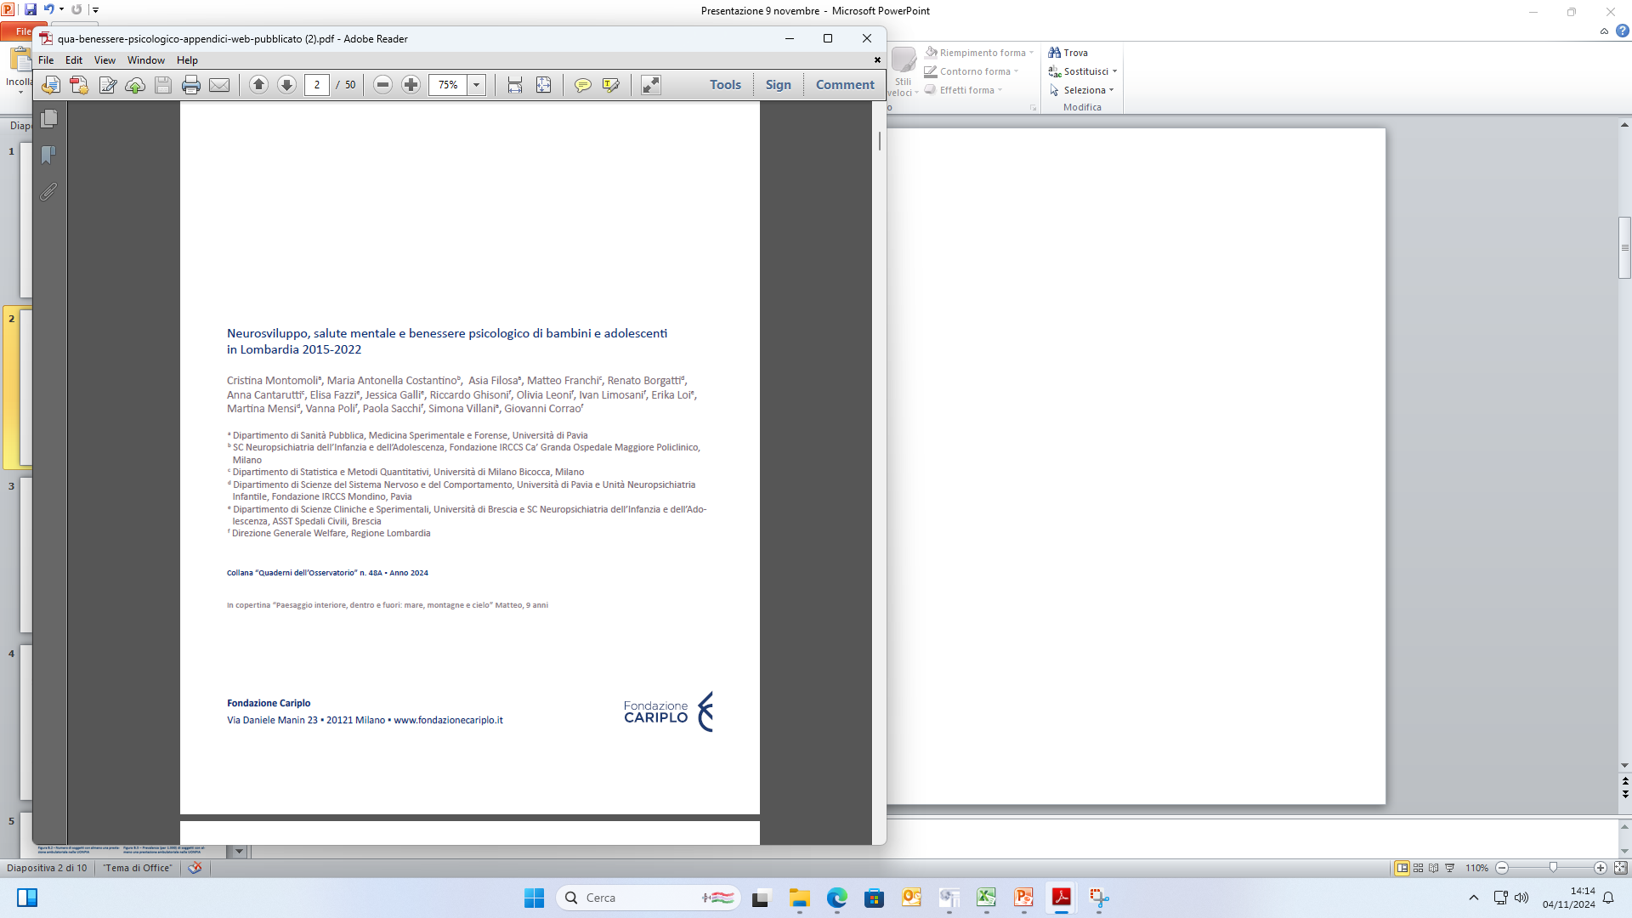

Slide 3
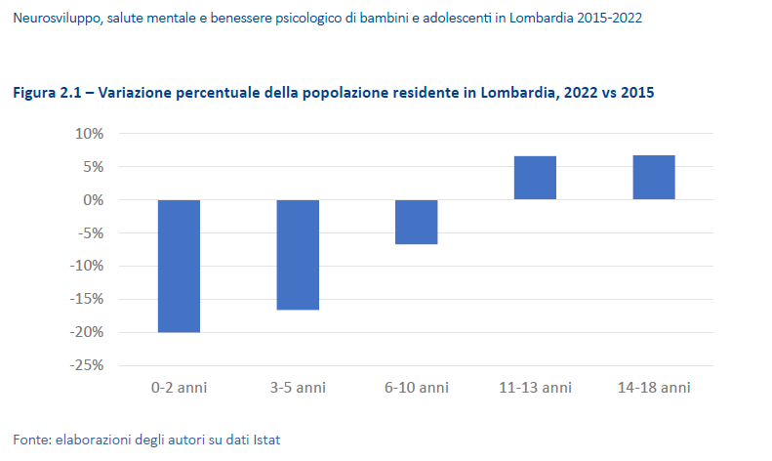

Slide 4
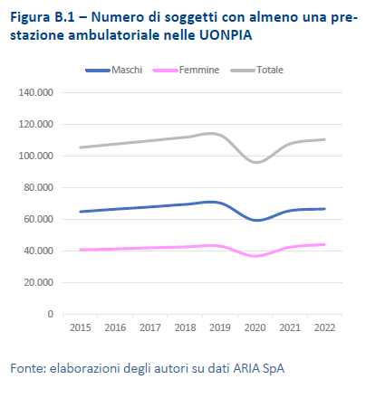
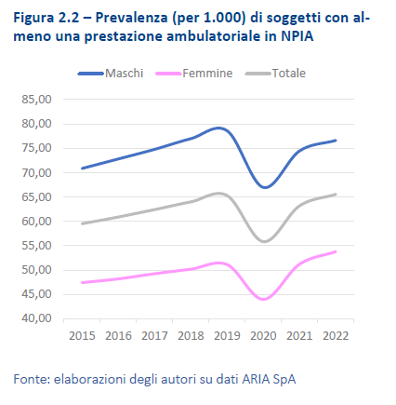

Slide 5
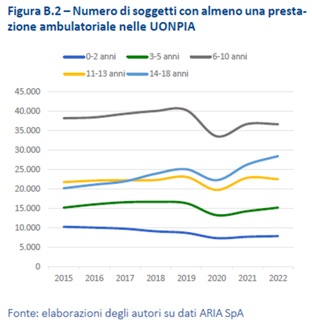
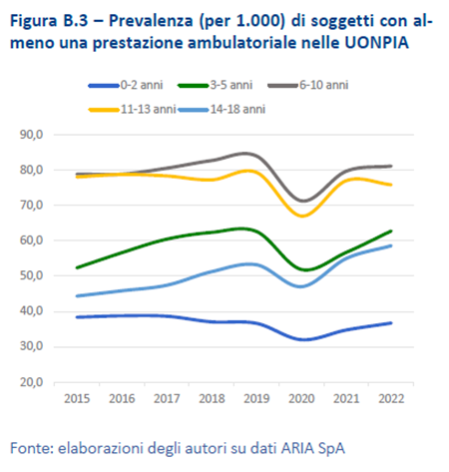

Slide 6

CAUSE GENERALI
CAUSE SPECIFICHE

Slide 7











CAUSE GENERALI
Aumento del livello medio di competenze per destreggiarsi nella vita quotidiana
Riduzione dello stigma sociale
Aumento dell’attenzione all’individuazione tempestiva dei disturbi e all’inclusione delle differenze
Genitori, pediatri, insegnanti più attenti ed informati
Aumento della sopravvivenza di bambini con disabilità complesse gravi
Possibilità di supportare nel tempo situazioni di gravità estrema, dipendenti da tecnologie per la respirazione e la nutrizione
Aumento dei comportamenti dirompenti resi esplosivi a volte dall’uso di sostanze
Nuove modalità di manifestazione del disagio psichico (dipendenza da internet, isolamento in casa, aggregazione in bande)
Aumento delle richieste da parte dell’autorità giudiziaria in ambito sia amministrativo che penale
Legge 170, Circolari BES, Legge sull’autismo fanno emergere bisogni inevasi

Slide 8





Aumento dei fattori di rischio per la salute mentale:
  Problemi di salute fisica e/o mentale di un familiare,
  storia di migrazione, guerra o altre
  condizioni altamente traumatiche, abuso e maltrattamento
  Rapide trasformazioni sociali
  Incremento della povertà minorile ed educativa
  Pressione prestazionale verso l’individualismo, bullizzazione
  e marginalizzazione di chi non è all’altezza e
  scarse prospettive di futuro

Slide 9






CAUSE SPECIFICHE
Alcune diagnosi impattano maggiormente sull’inclusione in ambito scolastico:
- 1/77 Disturbo dello Spettro Autistico
- 5% Disturbi del Linguaggio e dell’Apprendimento
- 3,5-5% ADHD
Disabilità intellettiva
Dist. dello sviluppo psicologico
Minori stranieri inseriti alla scuola dell’infanzia o primaria con processi di alfabetizzazione incompleti che vengono segnalati per disregolazione comportamentale e difficoltà linguistiche.
Inclusione in ambito scolastico
Disabilità sensoriale
Dist. dell’
apprendimento
Il 39% presenta più di una tipologia di disabilità,
il 54% dei casi pluridisabilità.
Ritiro sociale in pre-adolescenza e adolescenza (50.000 in Italia)
Disabilità motoria
Dist.
dell’
attenzione
INCREMENTO CASI DI AUTISMO
Allargamento dei criteri
Maggiore consapevolezza
Migliore accesso all’assistenza sanitaria
Incremento dei fattori di rischio (esposizione a sostanze tossiche e a farmaci, livelli di inquinamento nei primi anni di vita, problemi di salute materni al momento del concepimento o della gravidanza, età avanzata dei genitori, soprattutto paterna, stress materno in gravidanza)

Slide 10

TAKE HOME MESSAGE
In età evolutiva la maturazione del SNC è modellata da fenomeni che non hanno corrispettivi nelle successive fasi della vita e attraversa periodi nei quali è massimo l’impatto dei fattori ambientali sullo sviluppo di funzioni e competenze, le finestre evolutive, nell’ambito di un processo che oggi viene definito neurosviluppo.
Ciò avviene in un intreccio continuo tra numerosi fattori di rischio e protettivi, di natura genetica, epigenetica, neurobiologica e ambientale.
Qualora tale processo venga alterato si parla di disturbi del neurosviluppo.

Slide 11


